Slide 1
控制電路規格
項目 | 規格
電源 | 110V, 60Hz
通訊介面 | RS232+RS485
通訊格式 | Modbus RTU
通訊速率 | 9600bps
TX | UV LED(7V) / LED( 3.3V) / IR LED(1.5V)
RX | PD*4
Input | DC 5V
溫度sensor | DC 3.3V

Slide 2
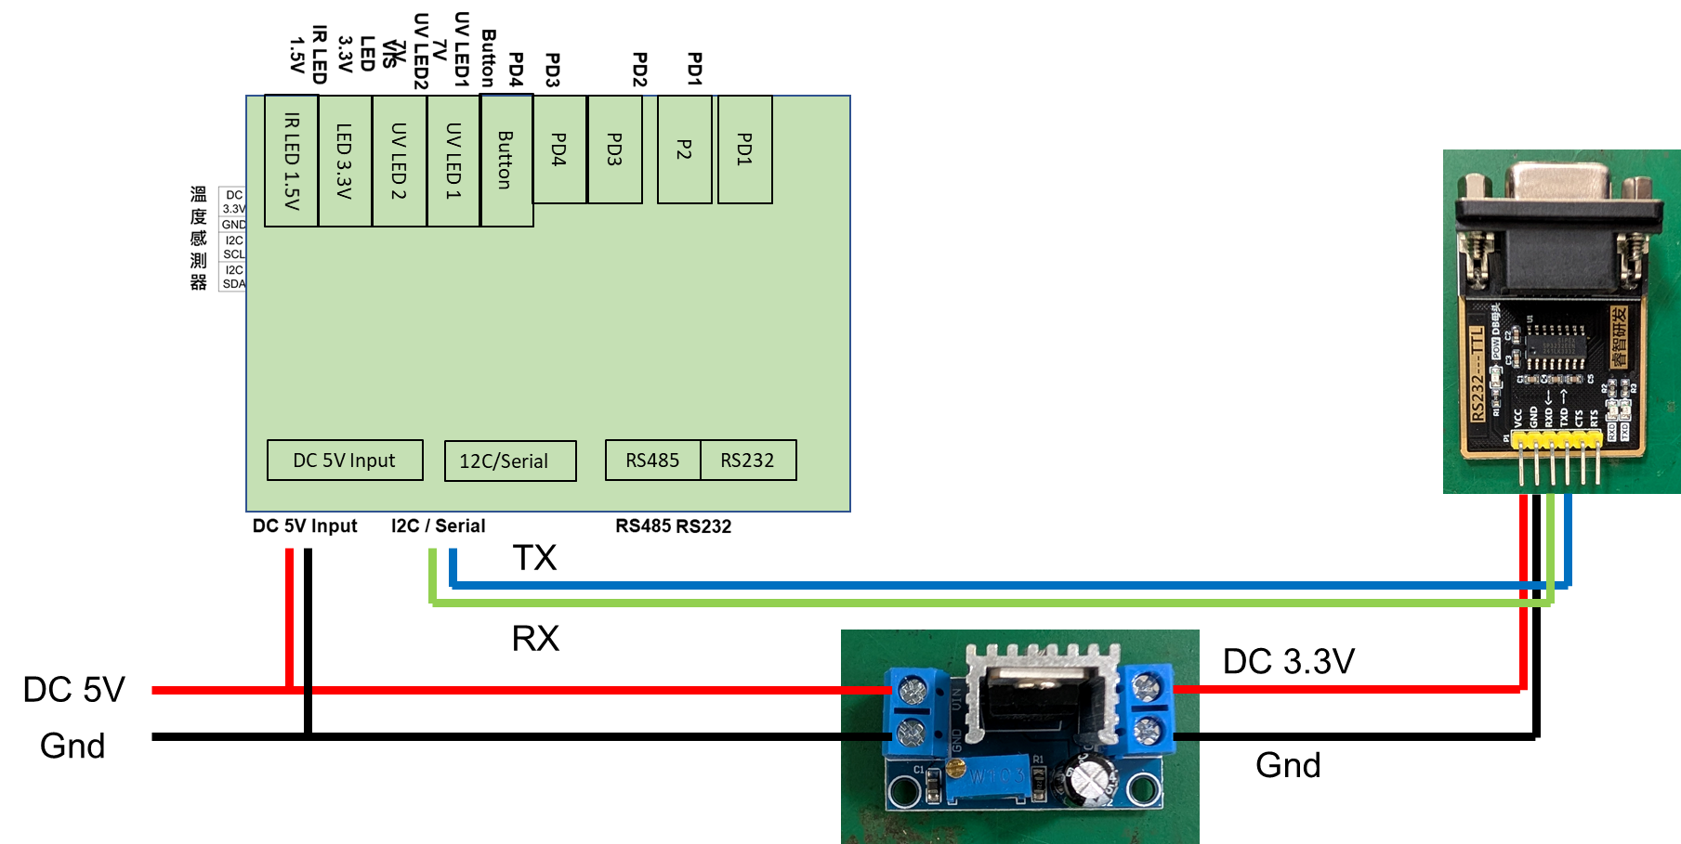
電控與通訊模塊

